Slide 1

Sell, Produce, Manage with…

Slide 2
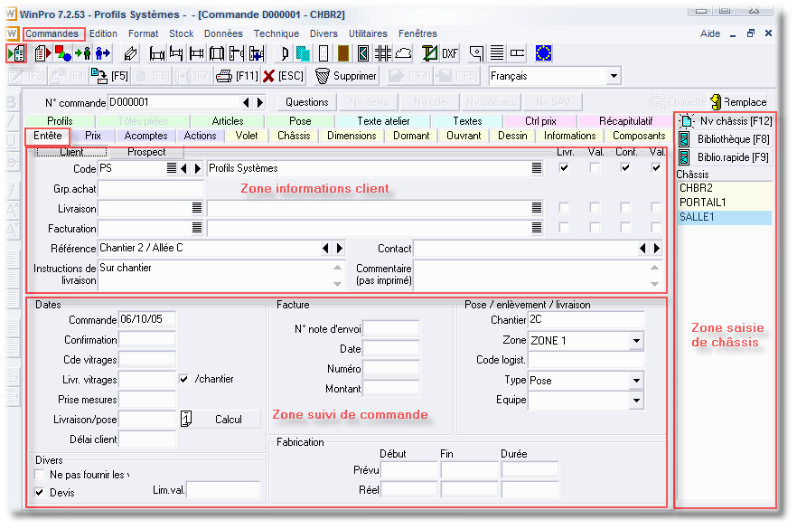
En-tête de commande/devis WinPro

Slide 3
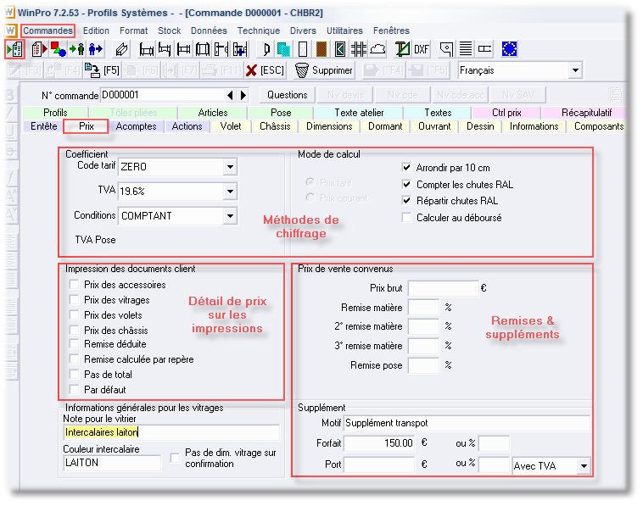
Valorisation des commandes/devis

Slide 4
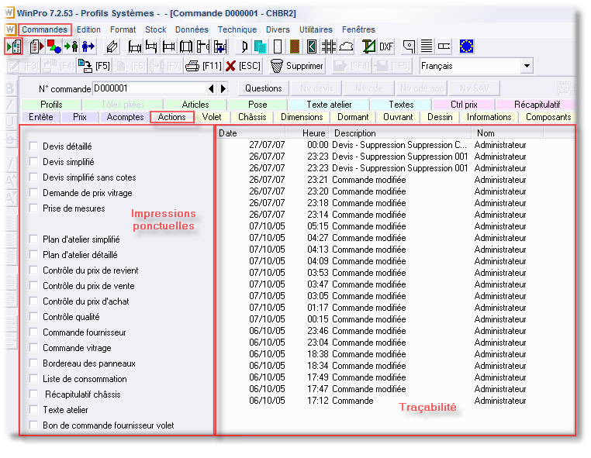
Traçabilité de la commande et impressions

Slide 5
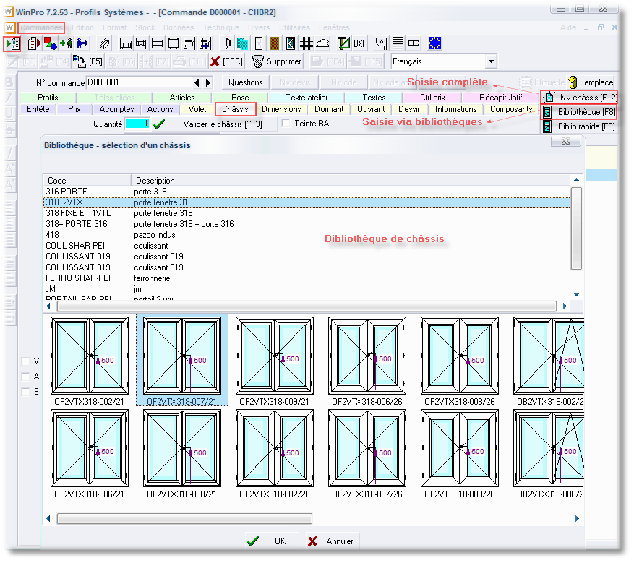
Saisie de châssis pré-enregistrés

Slide 6
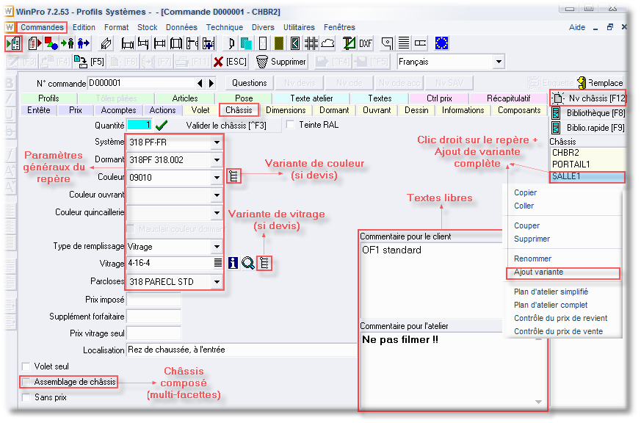
Saisie de châssis diffus : paramètres de base

Slide 7
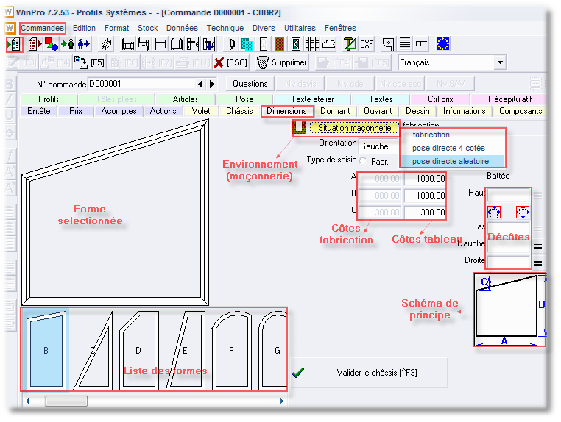
Saisie de forme et dimensions

Slide 8
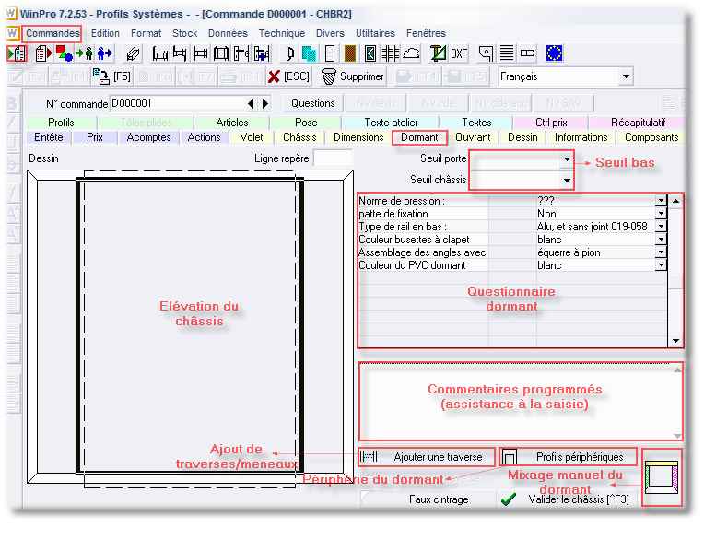
Paramètres du dormant

Slide 9
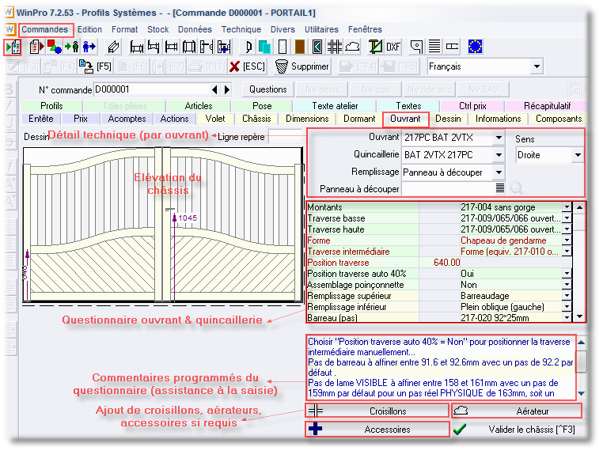
Paramètres de l’ouvrant

Slide 10
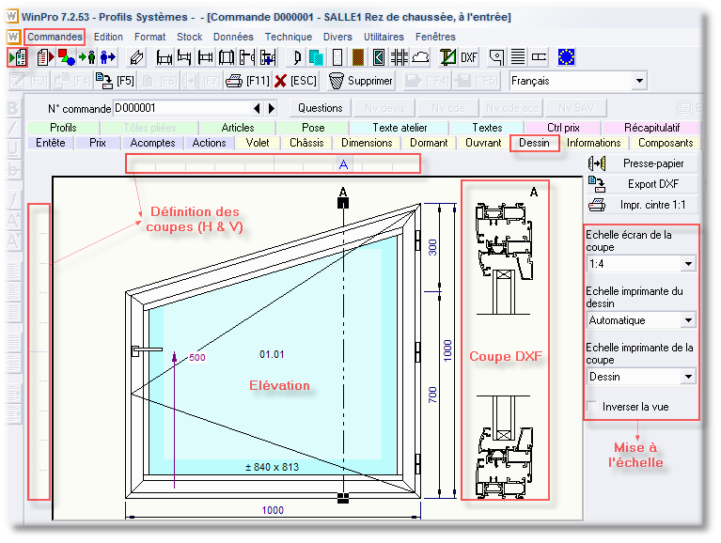
Coupes & élévations

Slide 11
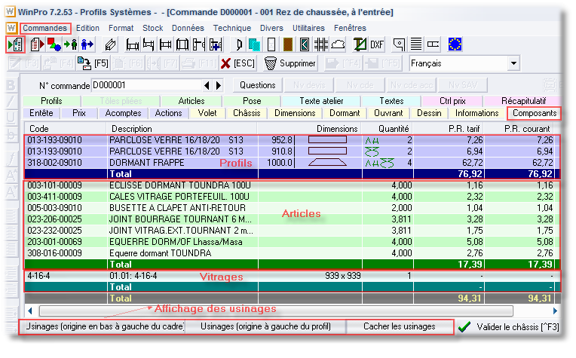
Liste de composants
(calculés en temps réels)

Slide 12
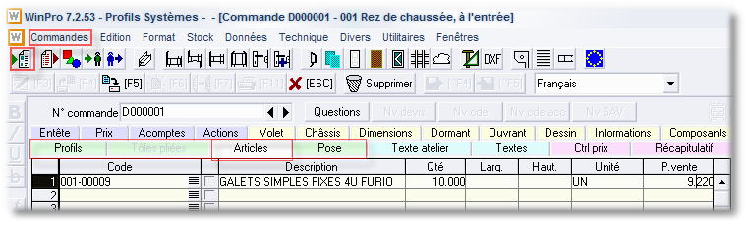
Fournitures supplémentaires hors châssis : articles, profils, articles de pose…

Slide 13
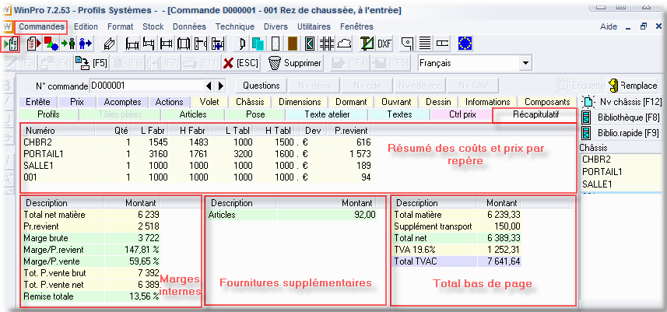
Visualisation des coûts et prix

Slide 14
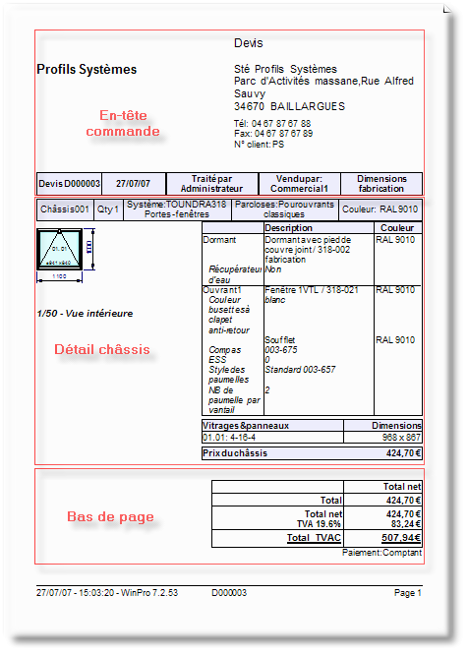
Exemple de document client
(devis, confirmation, bon de livraison, …)

Slide 15
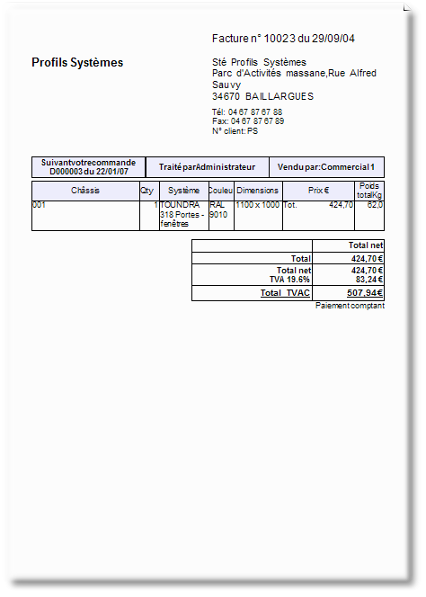
Exemple de facture

Slide 16
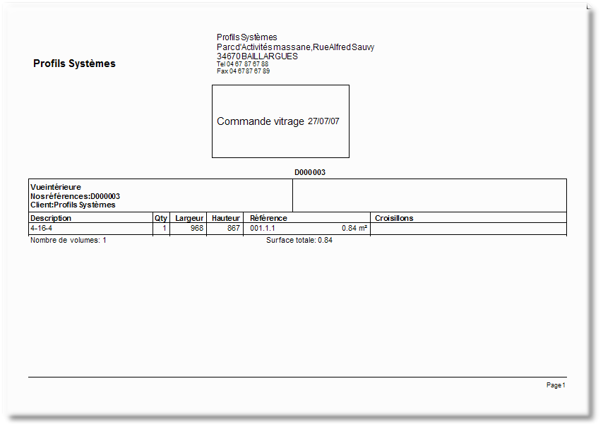
Exemple de document fournisseur : commande de vitrages

Slide 17
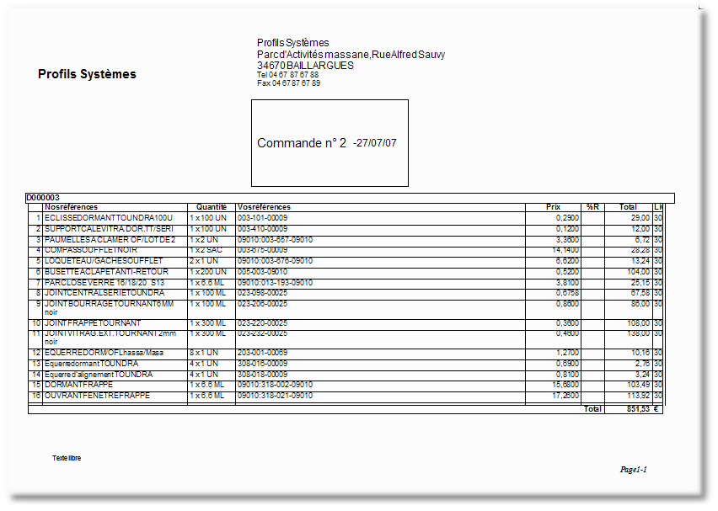
Exemple de commande fournisseur : commande de matières

Slide 18
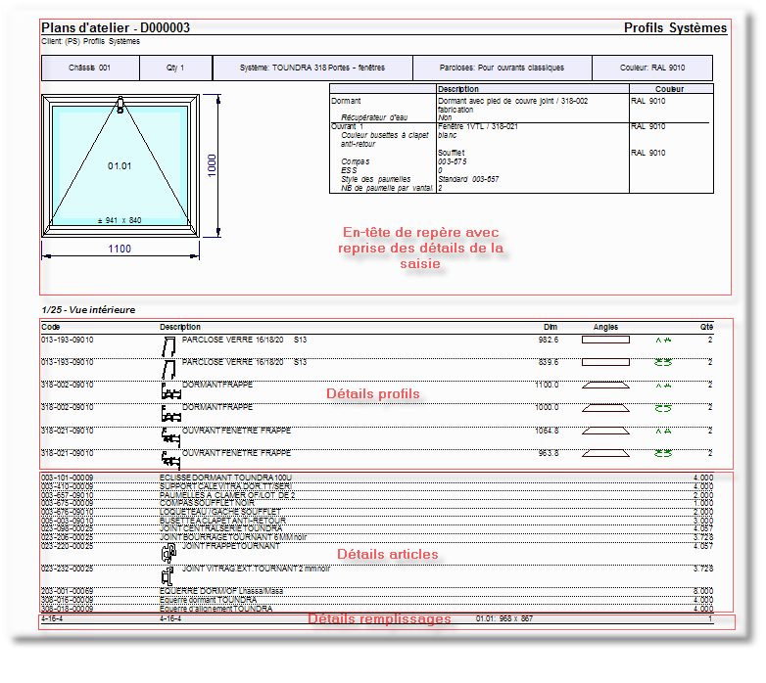
Exemple de document technique : fiche de débit complète

Slide 19
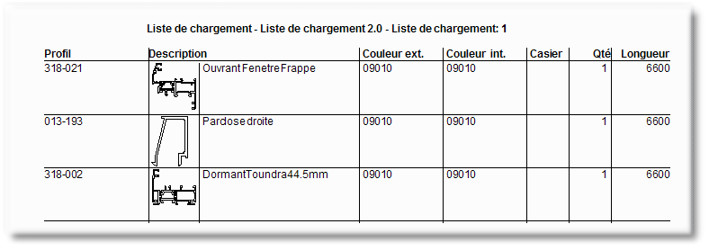
Exemple de document d’atelier : liste de chargement des barres

Slide 20
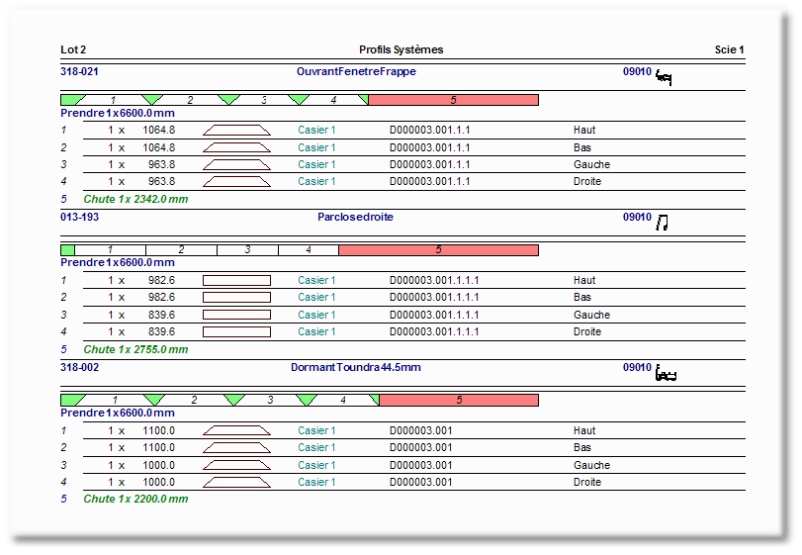
Exemple de document d’atelier : liste d’optimisation

Slide 21
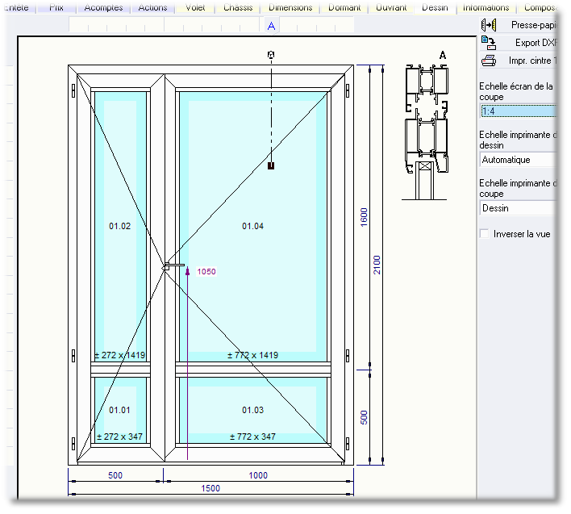
Exemple de produit :
Porte 2 vantaux série 316 PL TOUNDRA avec ouvrant décentré + coupe DXF partielle

Slide 22
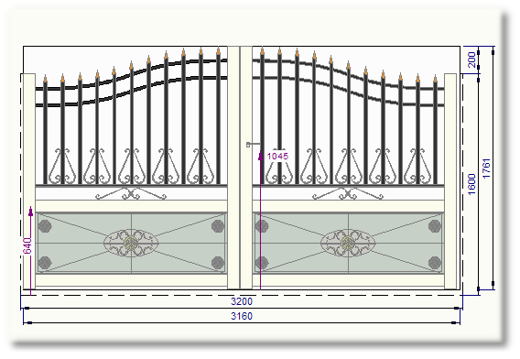
Exemple de produit : portail ferronnerie série
217 PF, soubassement en tôle décorée avec options de décors

Slide 23
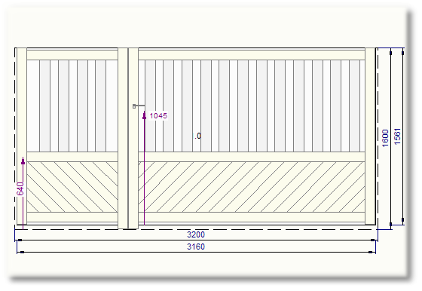
Exemple de produit : Portail contemporain 217 PC, tiercé avec soubassement standard oblique et barreaudage

Slide 24
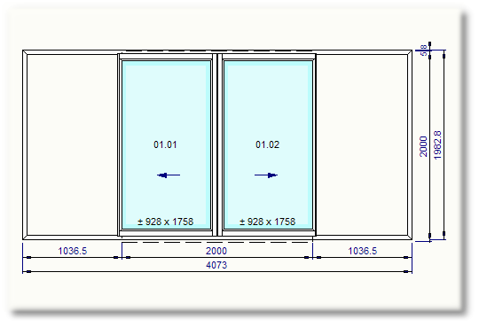
Exemple de produit : Coulissant à galandage 2 vantaux série 319 CG

Slide 25
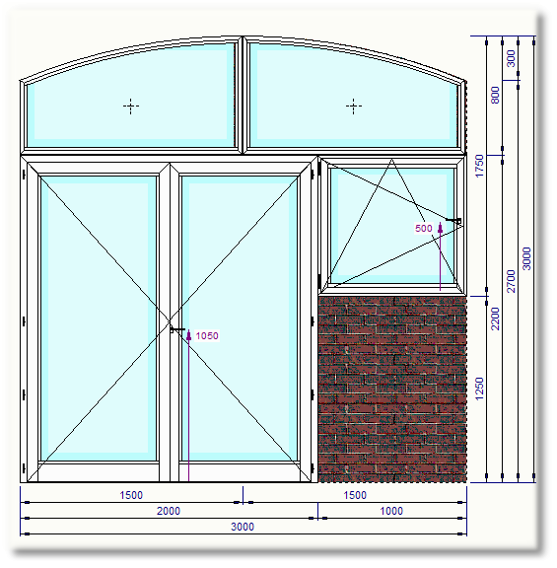
Exemple de produit : Ensemble composé (multi-systemes) - Imposte Fixe + Fixe cintrés BERING (018 FI), Porte à seuil 2 vantaux 316 PL TOUNDRA, en drapeau avec OB 1 vantail TOUNDRA sur allège maçonnerie

